Slide 1
JN 2021

Slide 2
Kritické myšlení je opatrné myšlení zaměřené na cíl.
Nutné předpoklady:
ochota začít kriticky myslet
osobní dispozice (schopnost) kriticky myslet.
Hledání pravdivého obsahu iniciuje kritické myšlení. Kritické uvažování vyžaduje
ochotu pozastavit úsudek, zatímco zkoumáme alternativy. Kritické myšlení potřebuje
osobní iniciativu a "energii" pro mentální práci.
Kritické zvažování problému vyžaduje věcnou znalost oblasti, do které problém spadá.
Schopnost kritického myšlení není elixír, který lze aplikovat na jakýkoli problém,
zejména pokud chybí znalosti o skutečnostech důležitých pro zkoumání tohoto
problému.
Osobní dispozicí je otevřenost - ve smyslu ochoty uvažovat o alternativách ke svému
vlastním stanovisku.

Slide 3
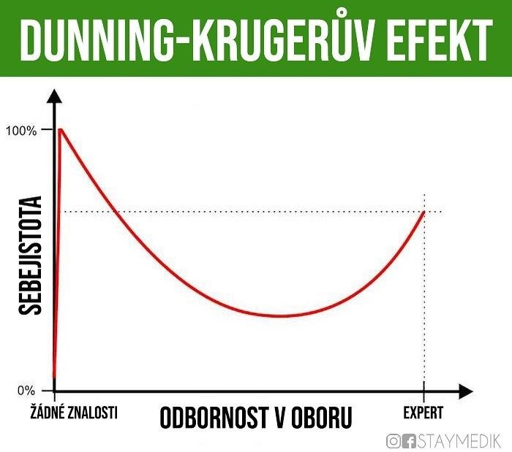
Poznámky
Osoba může vládnout kritickým myšlením, pokud jde o pouze některé druhy problémů. Např. dokáže kriticky a otevřeně jednat o vědeckých otázkách svého oboru, ale ne o náboženských či ideologických otázkách. Dogmatický postoj brání kritickému myšlení.
Rovněž nedůvěra ve vlastní úsudek a schopnosti může blokovat kritické myšlení.
viz tzv. Dunning-Krugerův efekt
https://www.osel.cz/9295-proc-jsme-vsichni-nadprumerni-piloti.html

Slide 4
K.M. ve výroku, který je připisován Buddhovi:
Nevěřte něčemu jen proto, že to pravil mudrc.
Nevěřte ničemu jen proto, že to všichni uznávají.
Nevěřte ničemu jen proto, že je to psáno v knihách.
Nevěřte ničemu jen proto, že je to prohlašováno za
posvátné.
Nevěřte ničemu jen proto, že tomu věří někdo jiný.
Věřte jen tomu, o čem vy sami soudíte, že je to pravda.

Slide 5
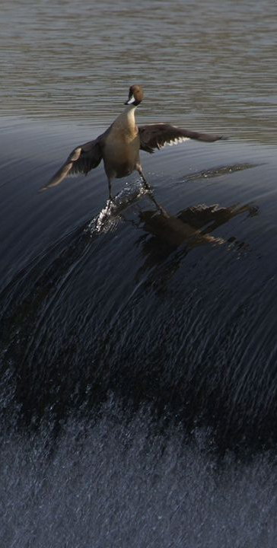
4 ukázky z testu kritického myšlení:
Růst počtu násilných trestných činů
Znamení a příčina
Nepozorné čtení
Smím posuzovat knihu, kterou jsem nečetl?

Slide 6
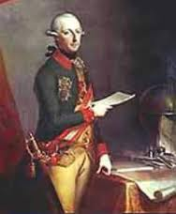
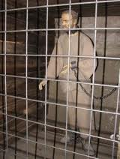
Co je (a co není) kritické myšlení aneb Císař v kobce
Legenda (?) o Josefu II. na Špilberku

Slide 7
Ukázka č. 1 Příčina jevu a příčina růstu jeho výskytu
„Růst počtu násilných trestných činů je důsledkem toho, že se v televizi zvýšil počet filmů s touto tématikou.“ Tento způsob argumentace je příkladem omylu, kdy závěr je učiněn:
na základě povrchní analýzy, protože není jasné, o jakou násilnou trestnou činnost se jedná
zřejmě na základě nesprávného vyhodnocení statistických údajů, protože v populaci celkově klesá počet mladistvých
na základě předsudku, že mladiství pachatelé jsou vždy agresivní
zobecněním jedné příčiny i navzdory tomu, že násilná trestná činnost mladistvých je důsledkem řady dalších příčin
na základě vnitřního rozporu, protože filmy plní vždy výchovnou a kulturní roli

Slide 8
Protipříklad
„Růst počtu chorob dýchacího ústrojí je důsledkem zhoršení čistoty ovzduší.“ Tento způsob argumentace je příkladem omylu, kdy závěr je učiněn
zobecněním jedné příčiny i navzdory tomu, že choroby dýchacího ústrojí jsou důsledkem řady dalších příčin.

Slide 9
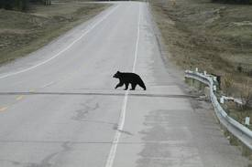
Ukázka č. 2 Znamení a příčina
„Jel jsem a přes cestu mi zleva přeběhla černá kočka. Za chvíli jsem havaroval. Černá kočka byla zlé znamení.“ Toto vysvětlení je příkladem:
• populistické propagandy ekologických aktivistů bojujících proti rozvoji automobilové dopravy
• tzv. černobílého klamu, kdyby to byla bílá kočka, neštěstí by se nestalo
• pověry, že černá kočka je příčinou neštěstí
• kritické analýzy stavu bezpečnosti silničního provozu
• racionální analýzy krizové situace, kdy autor sdělení přesně popisuje příčinu události

Slide 10
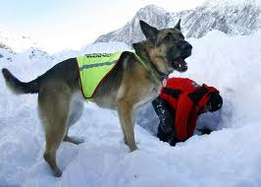
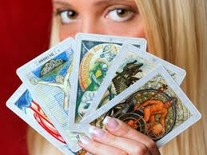
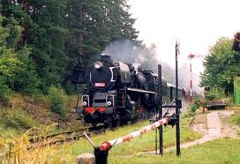
Protipříklad
„Před odjezdem na horolezeckou výpravu jsem si nechal od věštkyně vyložit karty. Předpověděla mi nehodu. Nedal jsem se odradit a byl jsem v horách zasypán lavinou. Vyložené karty byly zlé znamení.“
Toto vysvětlení je příkladem
pověry, že vyložené karty jsou příčinou neštěstí.

Slide 11
Ukázka č. 3 Nepozorné čtení textu
„Jsme na konci tzv. moderního věku. Tak jako po antice následovalo několik století orientální nadvlády, jímž se na Západě s provinciální úzkoprsostí říká temný věk, nastupuje po moderním věku postmoderní období.“ Co nám sděluje autor tohoto výroku?
• postmoderní období je temným věkem
• postmoderní období je novou epochou, čtvrtým obdobím
• západní intelektuálové zabývající se orientálním obdobím nemají vědecký rozhled
• blíží se konec světa
• dějiny jsou střídáním se období rozkvětu a temna

Slide 12
Protipříklad
„Českoslovenští prezidenti Beneš a Svoboda neukončili svá poslední volební období, jako byl po Benešově abdikaci zvolen Gottwald, po Svobodově odvolání z úřadu nastoupil Husák.“
Autor tohoto výroku nám sděluje, že
Husák byl novou hlavou státu, čtvrtým prezidentem
(Masaryk, Beneš, Hácha, Beneš, Gottwald, Zápotocký, Novotný, Svoboda, Husák, Havel)

Slide 13
Ukázka č. 4 Smím posuzovat knihu, kterou jsem nečetl?
„Sisyfos vleče neustále a vytrvale svůj kámen na horu, jakkoliv ví, že jeho námaha nebude mít žádný definitivní úspěch. Ale v okamžiku, kdy stojí na vrcholu a sleduje svůj kámen, který se opět valí dolů, triumfuje nad svým osudem.“ Francouzský filosof, stoupenec existencialismu Camus, použil „Mýtus o Sisyfovi“ k prezentaci svého filosofického názoru na smysl života. Jeho filosofie existence člověka vychází tedy z názoru, že
• lidská existence ve světě je jen „absurditou“, která nemá žádný „vyšší“ smysl
• člověk může najít smysl svého života jen v tvrdé práci
• člověk je velmi slabá bytost a nemůže se vzepřít Bohu
• člověk nebude nikdy svobodnou bytostí, protože je osudově připoután k práci
• člověk je silnější než jeho osud a je schopen jej změnit

Slide 14
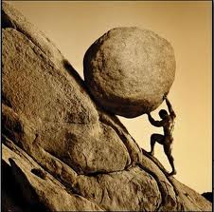
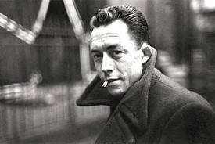
Mýtus o Sisyfovi
Souhlasil by Albert Camus s „úředním“ řešením testu?

Slide 15
Několik tézí k testům
Domnělé „testy kritického myšlení“ jsou často testy
• schopnosti rozeznat vyloženou hloupost od názoru, o kterém by se dal diskutovat
• loajality či empatie k autorům testů, resp. schopnosti odhadnout, co chtějí páni od rabů slyšet

Slide 16
Několik závěrů
většina tzv. testů kritického myšlení ve světle kritického myšlení plně neobstojí
kritické myšlení se nezastaví u výběru z předložené nabídky – podrobí kritice i tuto nabídku a bude hledat lepší řešení
kritické myšlení nemusí nutně vést ke shodě názorů – nedává „jedině správnou“ odpověď
Lze-li vůbec zjišťovat schopnost ke K.M., pak testy s předem zadanými odpověďmi se k tomu nehodí – je třeba hledat důmyslnější a ovšem pracnější – způsoby

Slide 17
Kontroverze
Je vhodné, aby se škole učilo kritické myšlení jako samostatný předmět?
Neměli by učitelé by spíše vést žáky k tomu, aby se stali samostatnými v přemýšlení tak, že budou učit školní předměty způsobem, který povzbudí jejich kognitivní dovednosti?
Námitka:
Je nějaký rozdíl mezi pouhou kognitivní činností a něčím, co chceme nazvat kritickým myšlením? (:
Kritické myšlení hledá argumenty, vyhodnocuje informace, opírá se o logiku, ale bez souvislostí s činy, postoji a emocemi postrádá lidskou etickou hloubku.

Slide 18
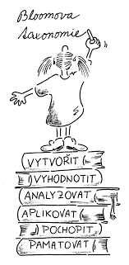
(Bloom et al. 1956)
Bloomova taxonomie vzdělávacích cílů
Pokud jde o kreativní myšlení, zčásti se překrývá s kritickým myšlením.
Přemýšlení o vysvětlení jevu nebo události vyžaduje kreativní představivost při konstrukci věrohodných vysvětlujících hypotéz a při navrhování možností.
Naopak, kreativitu v jakékoli oblasti je třeba vyvážit kritickým hodnocením kresby, malby, románu nebo matematické teorie.
Notes:
seřazuje „intelektuální
schopnosti a dovednosti“ žáka k tomu to, co lze označit jako „kritické myšlení“ ( „reflexivní myšlení“ Deweyho a další), a „řešení problémů“

Slide 19
Souhrn
Při definování kritického myšlení není jediné a správné tvrzení, historicky „kritické myšlení“ a „řešení problémů“ jsou dvě označení pro totéž (od antiky po dnešek). Od 50.let 20.století se ustálil termín kritické myšlení s těmito znaky:
Kriticky myslet můžeme i sami pro sebe. Každý si přemýšlí po svém, myšlení nemusí být originální, ale musí být vnímáno jaké své vlastní.
Cílem K.M. není získávání informací, ovšem abychom mohli o něčem přemýšlet, musíme nejdříve o daném problému něco vědět.
K.M. hledá argumenty a předkládá přesvědčivé důvody pro vyniknutí našeho řešení před ostatními možnými.
K:M. v sobě obsahuje zdravou skepsi .To neznamená, že budeme jen pochybovat. potřebujeme dospět k rozhodnutím a zaujmout stanoviska. Tato stanoviska bychom měli být schopni racionálně obhájit a pečlivě vážit argumenty ostatních a přemýšlet nad jejich logikou.

Slide 20
Other Internet Resources
Association for Informal Logic and Critical Thinking (AILACT)
Critical Thinking Across the European Higher Education Curricula (CRITHINKEDU)
Critical Thinking Definition, Instruction, and Assessment: A Rigorous Approach (criticalTHINKING.net)
Critical Thinking Research (RAIL)
Foundation for Critical Thinking
Insight Assessment
Partnership for 21st Century Learning (P21)
The Critical Thinking Consortium
The Nature of Critical Thinking: An Outline of Critical Thinking Dispositions and Abilities, by Robert H. Ennis

Slide 21
Ukázka č. 5 Co jsou to globální ekologické problémy?
V souvislosti s globalizací se mluví také o globálních ekologických problémech. Jaké jsou to problémy?
• takové problémy neexistují, protože každý stát si musí řešit své vlastní problémy
jsou to problémy, které ohrožují samotnou existenci člověka tím, že se znehodnocují jeho základní životní podmínky a zároveň vzniká nedostatek surovin a energie
tyto problémy se týkají jen záchrany zvířat, protože se rapidně snížily stavy některých druhů a díky tomu se přemnožily některé druhy
v současné době se tyto problémy týkají jen zemí tzv. třetího světa
jsou to problémy, které se týkají jen velkých mezinárodních korporací, jejich strategie, jak vytvořit globálně prosperující výrobu

Slide 22
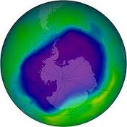
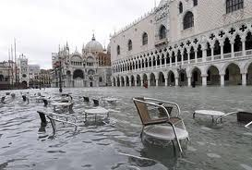
Námitky
Vzniká rozšiřováním ozonové díry nedostatek surovin a energie?
Ohrožuje stoupání hladin oceánu samotnou existenci člověka?
A nejsou to snad globální ekologické problémy?

